Slide 1
Тестирование ПО

Slide 2
Управление качеством
Quality Assurance (QA) – Обеспечение (гарантирование) качества
Quality Control (QC) – Контроль качества
  Тестирование ПО

Slide 3
Quality Assurance
это измерение и управление качеством процесса, который используется для создания качества продукта (или качественного продукта)

Slide 4
Quality Control
Это измерение качества продукта
Основной способ измерения качества продукта - тестирование

Slide 5
Определение тестирования
Тестирование – процесс проверки соответствия заявленных к продукту требований и реально реализованной функциональности, осуществляемый путем наблюдения за его работой в искусственно созданных ситуациях и на ограниченном наборе тестов, выбранных определенным образом

Slide 6
Цель тестирования
Основной целью процесса тестирования является достижение определённого уровня качества Продукта или Системы, которая находится в разработке

Slide 7
Задачи тестирования
Проверка соответствия между реальным поведением программы и ее ожидаемым поведением на конечном наборе тестов, выбранном определенным образом.

Slide 8
Стратегия тестирования
Стратегия тестирования — это план проведения работ по тестированию системы или её модуля, учитывающий специфику функциональности и зависимости с другими компонентами системы и платформы.

Slide 9
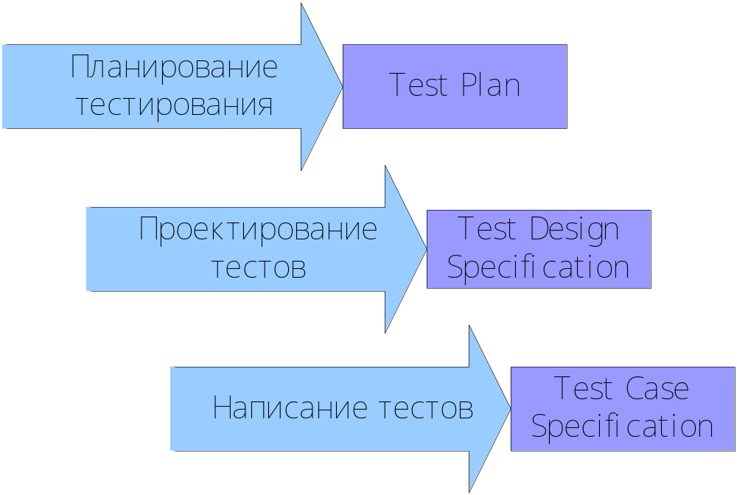
Этап подготовки к тестированию

Slide 10
Методы тестирования
Метод белого ящика
Метод черного ящика
Метод серого ящика

Slide 11
Классификация видов тестирования
По объекту тестирования
  Функциональное тестирование
  Тестирование интерфейса пользователя
  Тестирование локализации
  Тестирование скорости и надежности
  Тестирование безопасности
  Тестирование удобства использования
  Тестирование совместимости

Slide 12
Классификация видов тестирования
По субъекту тестирования
  Альфа-тестировщик
  Бета-тестировщик

Slide 13
Классификация видов тестирования
По времени проведения тестирования
  До передачи пользователю – альфа-тестирование
    Тест приемки
    Тестирование новых функциональностей
    Регрессионное тестирование
    Тест сдачи
  После передачи пользователю – бета-тестирование

Slide 14
Классификация видов тестирования
По критерию «позитивности» сценариев
  Позитивное тестирование
  Негативное тестирование
По степени изолированности тестируемых компонент
  Модульное тестирование
  Интеграционное тестирование
  Системное тестирование

Slide 15
Классификация видов тестирования
По степени автоматизированности
  Ручное тестирование
  Автоматизированное тестирование
  Смешанное тестирование
По степени подготовки к тестированию
  Тестирование по документации
  Неформальное тестирование (ad hoc, exploratory testing)

Slide 16
Разработка тестовых сценариев (testcase)
Модели программы
Use-cases
Классы эквивалентности и граничные значения
Метод черновик-чистовик

Slide 17
Атрибуты тестового сценария
Tastcase ID
Tastcase Priority
IDEA
SETUP and ADDITIONAL INFO
Revision History
PROCEDURE
EXPECTED RESULT

Slide 18
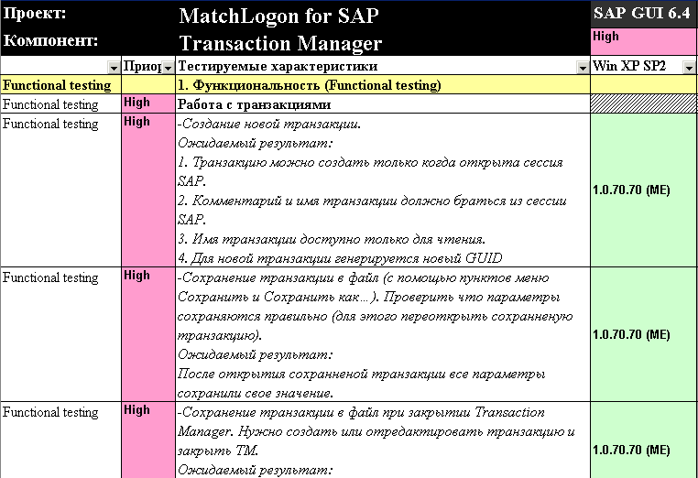

Slide 19
Условия существования дефекта в ПО (defect, bug)
Известен ожидаемый результат
Известен реальный результат
Результат из пункта 1 не равен результату из пункта 2

Slide 20
Атрибуты дефекта (бага)
ID
Название
Описание/шаги воспроизведения
Приоритет
Состояние
Идентификатор сборки
Автор
Ответственный

Slide 21
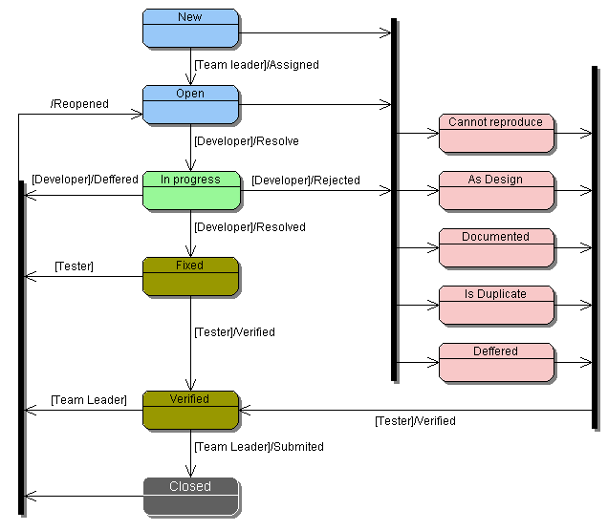

Slide 22
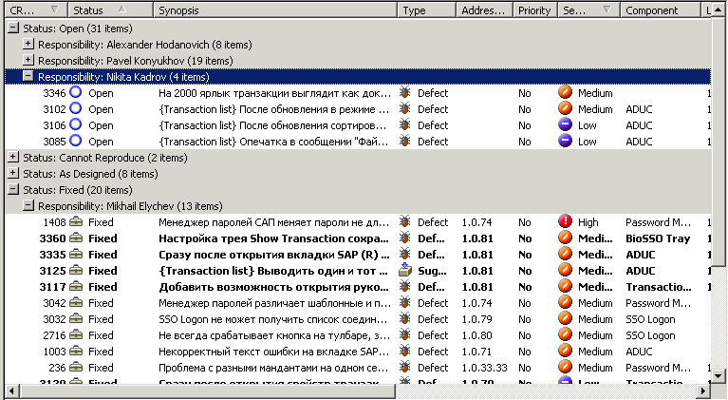

Slide 23
Анализ результатов тестирования: Отчет о ходе работ по тестированию
Дата составления отчета: день.месяц.год
Идентификатор сборки: 3.2.257.258
Цикл тестирования: 2/3
Дата начала тестовых работ: день.месяц.год
Тестовый набор | # Test | # Pass | # Fail | # Not run | # Run
Ввод данных | 20 | 12 | 2 | 6 | 70%
Редактирование | 15 | 10 | 4 | 1 | 93%
Резервирование и восстановление | 25 | 12 | 6 | 7 | 72%
Итого | 60 | 34 | 12 | 14 | 77%

Slide 24
Автоматизация тестирования
Утилиты от производителей (Microsoft (Sysinternals: Process Explorer, RegMon) и др.)
Собственные утилиты
Scripts (VBScript, JScript, Perl, Python, WSH, WMI, ADSI)
Специализированные средства автоматизации (HP/Mercury, IBM/Rational, Borland, AutomatedQA)

Slide 25
Итого
QA – измерение качества процесса
QC – контроль качества продукта
Тестирование – основной способ контроля качества продукта
Цель тестирование - достижение необходимого уровня качества Продукта
Стратегия тестирования определяет как будут достигнуты цели тестирования

Slide 26
Итого
Методы тестирования – черный, белый и серый ящики
У каждого вида тестирования своя цель
Разрабатывать тест-кейсы можно на основе моделей, use-cases и т.д.
Самые важные атрибуты тест-кейса – идея и ожидаемый результат

Slide 27
Итого
Дефект – несоответствие реального результата ожидаемому
Для управления дефектами используются BTS
Автоматизация тестирования включает различные инструменты

